Slide 1

Защита учащимися 9-х классов индивидуальных проектов.
В апреле прошла защита индивидуальных проектов учащимися 9- х классов. Ученик 9 А класса защищал проект "Влияние ультрафиолетового излучения на организм человека" (научный руководитель - учитель физики Галиуллина А.Ф.), а ученица 9 А класса Халитова Дина провела защиту проекта по теме " Косметика. Вред или польза?" (научный руководитель - учитель химии Бекеева О.Ю.). Проекты стали итогом работы, проводимой в рамках естественно-научного профиля проекта «Современная школа».
Научная работа учащихся раскрывает возможности использования приборов для изучения объектов и явлений окружающего мира, расширять кругозор, вовлекать школьников в экспериментальную и проектную деятельность с использованием нового современного оборудования. В ходе защиты все обучающиеся показали сформированность познавательных универсальных учебных действий, предметных знаний и коммуникативных компетенций.
Защита раскрыла творческое начало школьников, готовность к исследовательской деятельности, что позволит в будущем сохранить и преумножить интеллектуальный потенциал гимназии.

Slide 2
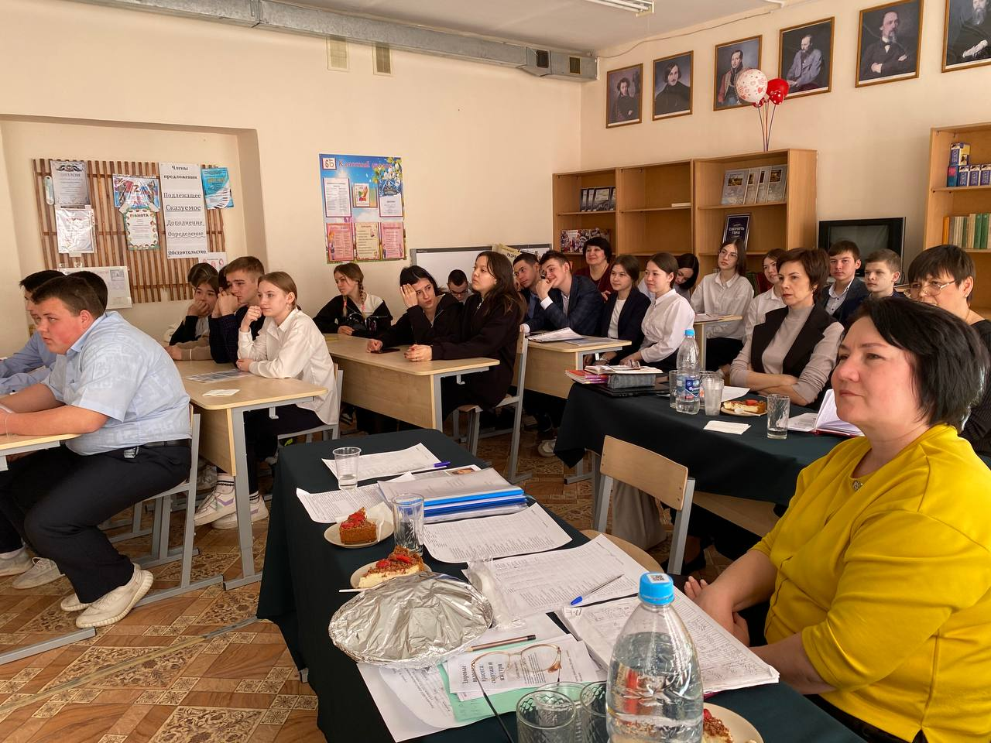
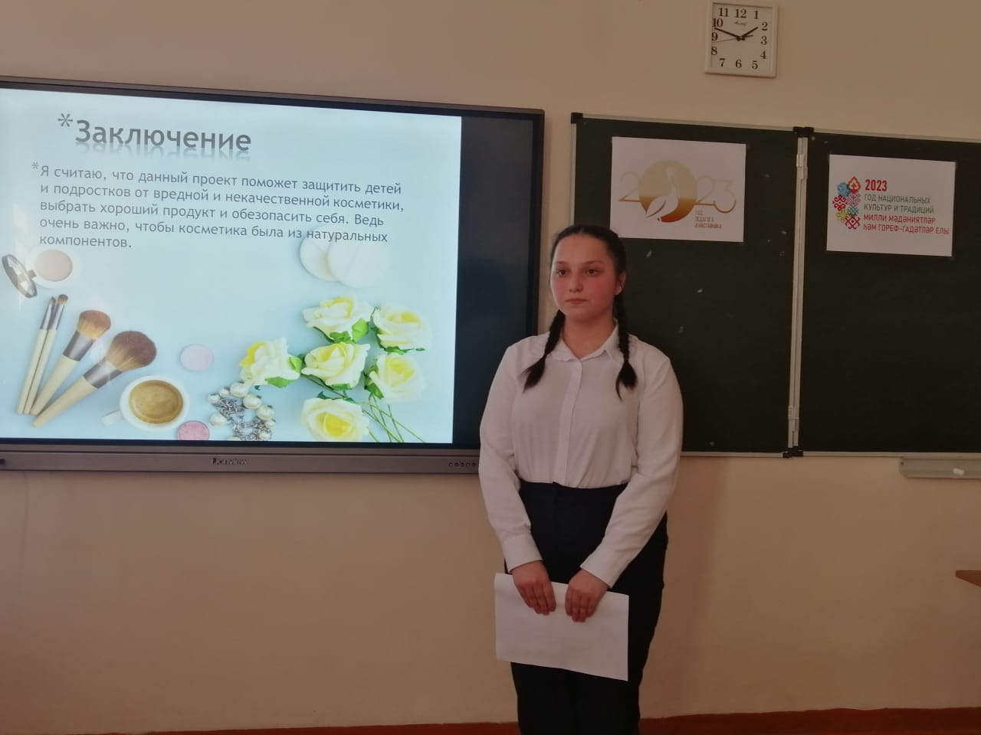
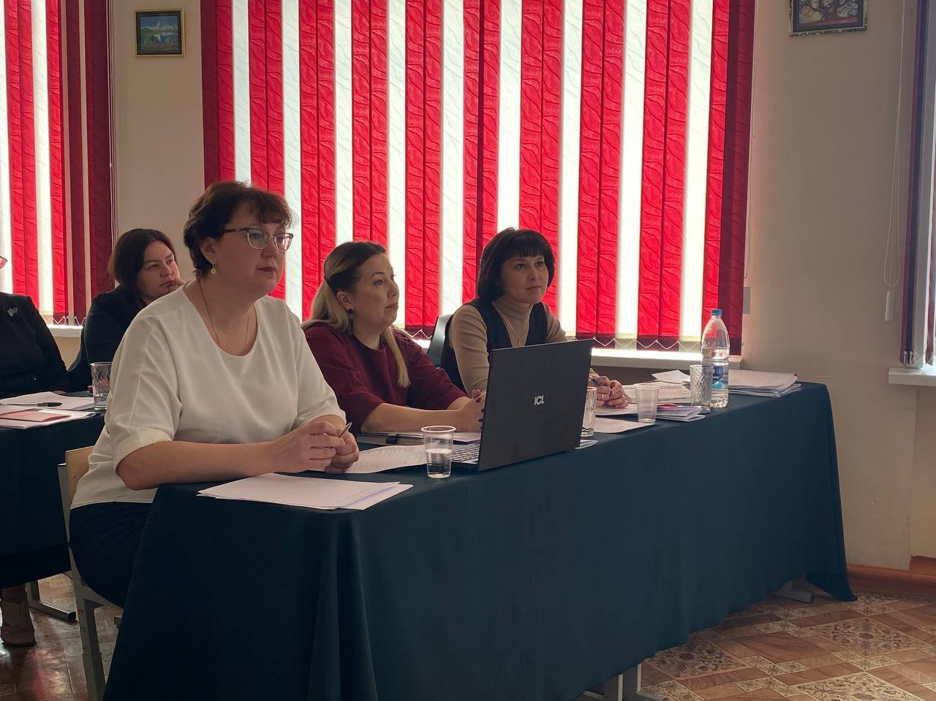

Slide 3
